Slide 1
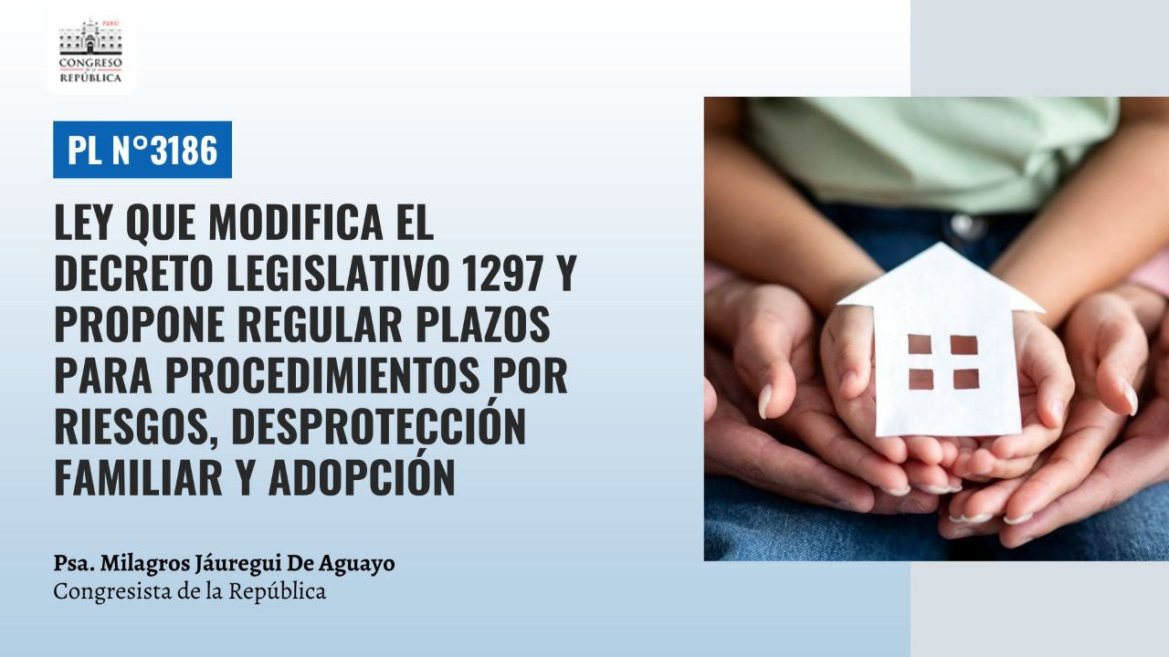

Slide 2

ÍNDICE
Diferencia entes medidas de riesgo y medidas de desprotección
Problemática
Propuesta de solución
Opiniones

Slide 3

DIFERENCIA ENTES MEDIDAS DE RIESGO Y MEDIDAS DE DESPROTECCIÓN
Medidas de riego: Son las medidas de protección a favor del menor que se toman, manteniéndolo en su familia, mientras dura el Plan de Trabajo Individual, estamos hablando de medidas como:
  Apoyo a la familia para fortalecer competencias de cuidado y crianza,
  Acceso a servicios de educación y salud para niños y adolescentes,
  Inclusión en programas sociales u otras

Slide 4
DIFERENCIA ENTES MEDIDAS DE RIESGO Y MEDIDAS DE DESPROTECCIÓN
Medidas de desprotección: Estas medidas buscan incrementar los factores de protección a los menores retirándolo de su ambiente familiar para disminuir los factores de riesgo, buscando medias para el retorno a su familia de origen, siempre que ello responda al interés superior del niño

Slide 5
PROBLEMÁTICA DE LA INSTITUCIONALIZACIÓN DE MENORES
La institucionalización hace que los niños dejen de ser sociables, adquieran trastornos de personalidad por sentir que nadie los quiere y en algunos casos problemas psiquiátricos, que perjudican su desarrollo.

Slide 6
Del total de procedimientos presentados se tiene que a la fecha 5,233 menores de edad han sido declarados en desprotección y se encuentran albergados en un Centro de Acogida, repartidos en albergues públicos (2,298 menores) y privado (2,935 menores).

Slide 7
En el año 2021 han ingresado 5,439 menores a Centros de Acogida de los cuales han sido adoptados 142 menores.
Según datos del Ministerio de la Mujer y Poblaciones Vulnerables, en nuestro país existen 248 Centros de Acogida, de los cuales 119 no se encuentran acreditados, es decir, no cuentan con condiciones mínimas para brindar atención.

Slide 8
PROPUESTA DE SOLUCIÓN
La iniciativa plantea reducciones de plazos de permanencia de menores en centros de acogida.
Propuesta que acaba de ser aprobada en la ultima sesion de la Comision de Justicia, en la cual se ha propuesto la modificacion de los articulos 55 y 63 del Decreto Legislativo 1297, reduciendo de 24 a 15 menes como maximo la permanencia de menores en centros de acogida residencial.

Slide 9
OPINIONES
Señor presidente deseo informar que la iniciativa cuenta con las siguientes opiniones:
OPINIONES FAVORABLES:
  Del Poder Judicial,
  Del Ministerio de Justicia y Derechos Humanos
  De la especialista Eda Aguilar de la Asociación Acogiendo (CAR)
OPINIONES DESFAVORABLES:
a) Ministerio de la mujer y Poblaciones Vulnerables.

Slide 10
OPINIÓN DEL MINISTERIO DE JUSTICIA
El Ministerio de Justicia señala la reducción de los plazos propuestos por la iniciativa se adecúa a los estándares internacionales en materia de derechos humanos, más aún, al estar frente a una situación de desprotección familiar que afecta gravemente el desarrollo integral de niños y adolescentes.

